Slide 1
Zahlenmengen
Beispiel

Slide 2
Graphische Darstellung

Slide 3
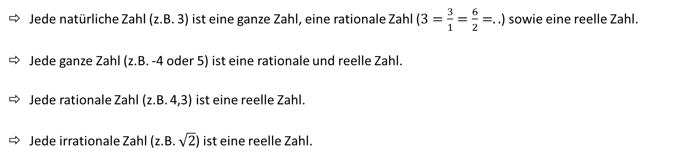
Folge
Jede natürliche Zahl (z.B. 3) ist eine ganze Zahl, eine rationale Zahl ($3=\frac{3}{1}=\frac{6}{2}=..$) sowie eine reelle Zahl.
Jede ganze Zahl (z.B. -4 oder 5) ist eine rationale und reelle Zahl.
Jede rationale Zahl (z.B. 4,3) ist eine reelle Zahl.
Jede irrationale Zahl (z.B. $\sqrt{2}$) ist eine reelle Zahl.

Slide 4
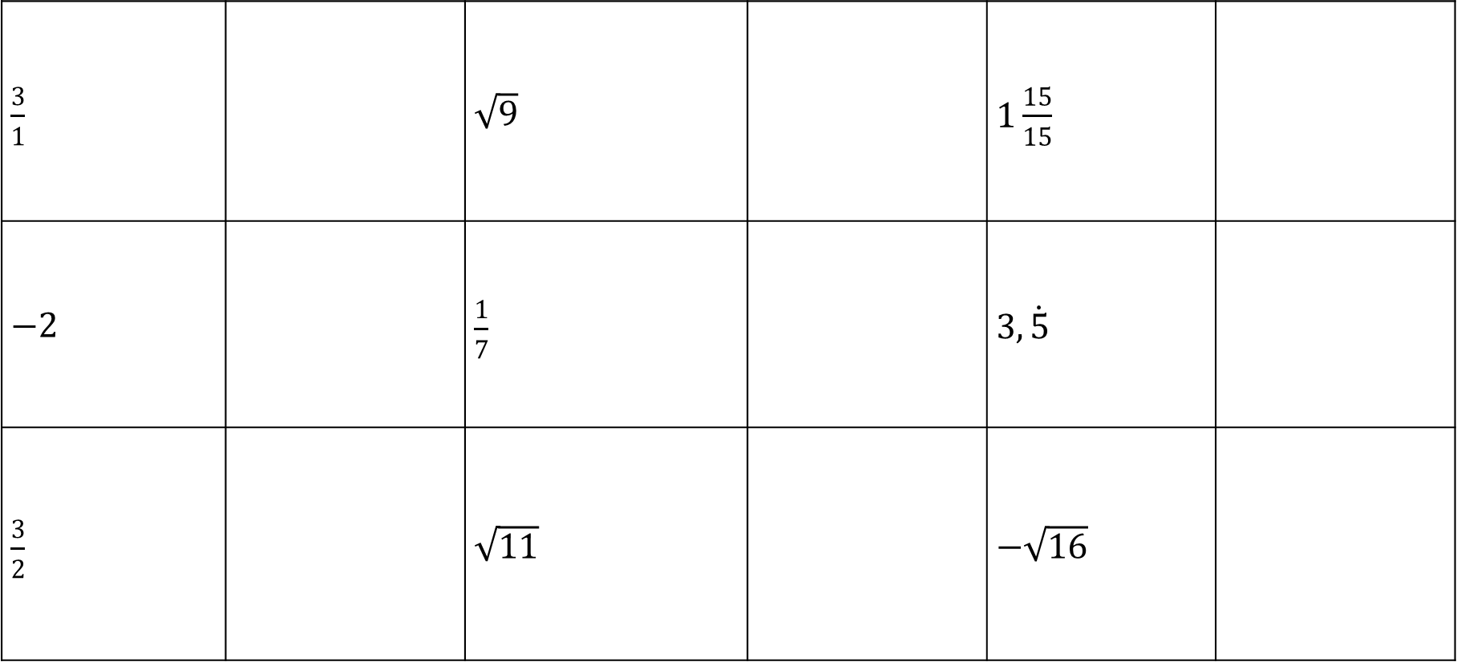
Bsp. 1) Ordne den folgenden Zahlen jeweils die kleinstmögliche Zahlenmenge ($ℕ, ℤ, ℚ, 𝕀)$ zu:
$\frac{3}{1}$ |  | $\sqrt{9}$ |  | $1\frac{15}{15}$
$−2$ |  | $\frac{1}{7}$ |  | $3,\dot{5}$
$\frac{3}{2}$ |  | $\sqrt{11}$ |  | $−\sqrt{16}$

Slide 5
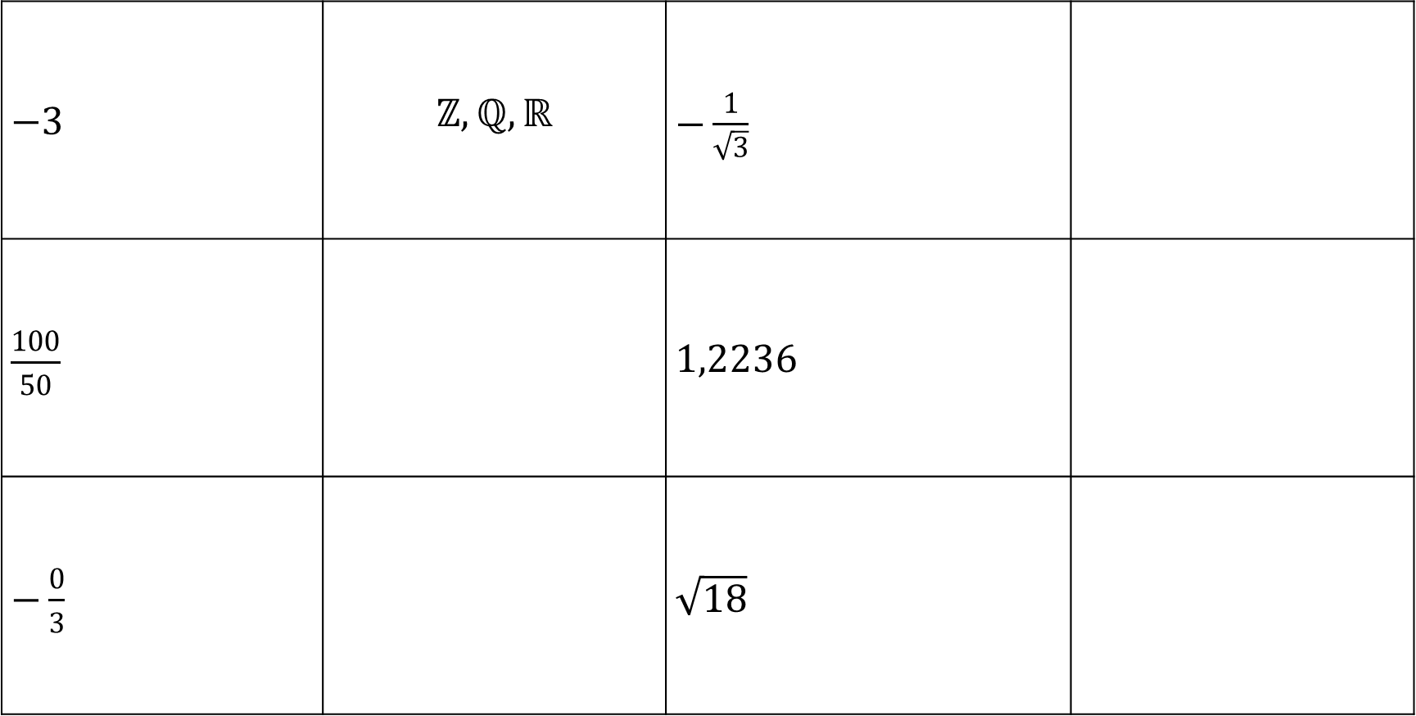
Bsp. 2) Ordne den folgenden Zahlen alle Zahlenmengen $(ℕ, ℤ, ℚ, 𝕀, ℝ)$ zu, in denen sie enthalten sind.
$−3$ | $$ℤ, ℚ, ℝ$$ | $−\frac{1}{\sqrt{3}}$
$\frac{100}{50}$ |  | $1,2236$
$−\frac{0}{3}$ |  | $\sqrt{18}$

